Slide 1

고백 (Go Back)
Model1 프로젝트 포트폴리오
작성자 이초희

Slide 2

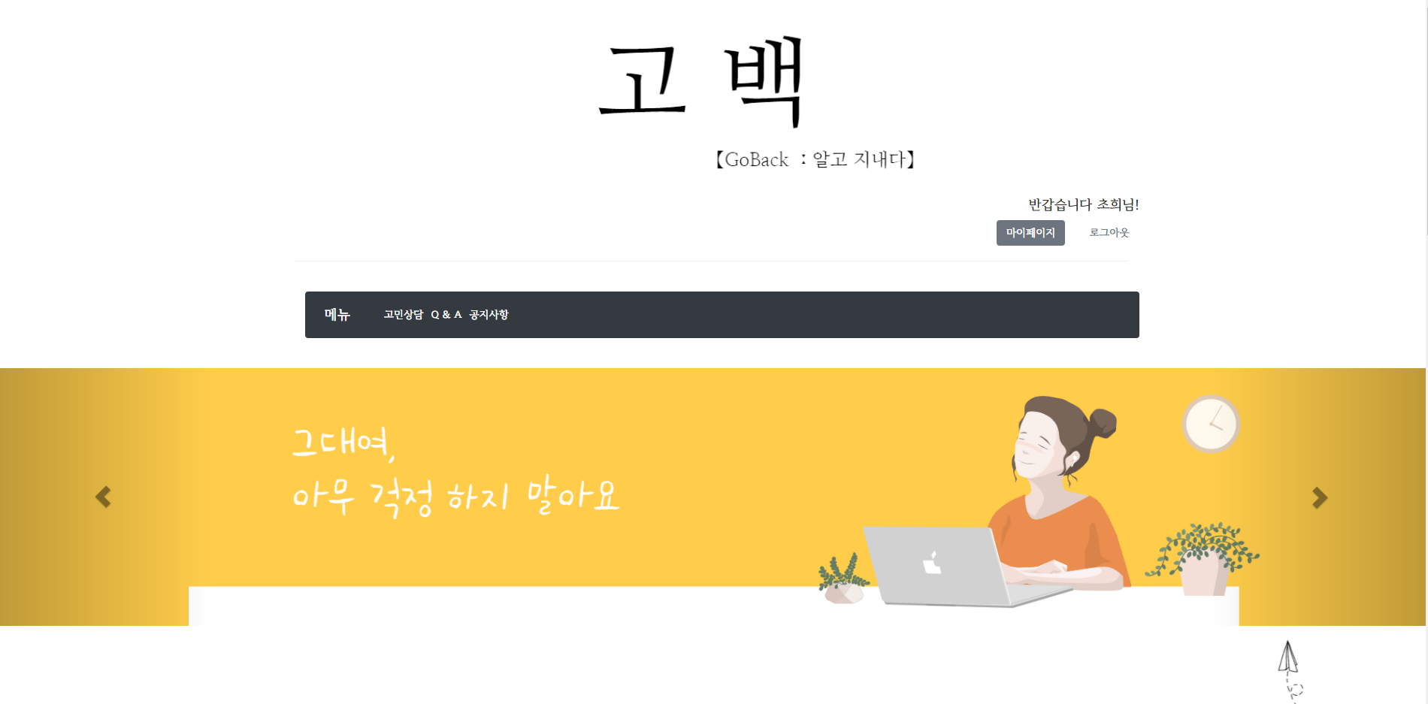
프로젝트 개요
프로젝트명
고백(Go Back)
내용
고민상담 커뮤니티 사이트
개발인원
6인
개발기간
10일간 (2021년 06/23 ~ 07/02)
개발환경
Eclipse
JDK 16
Apache Tomcat v9.0
Oracle 11g 외
사용기술
Java, SQL, JavaScript, JQuery,
Ajax, HTML, CSS, BootStrap4
담당업무
로그인 화면 제작 및 코딩
회원가입 화면 제작 및 코딩
댓글 기능 제작 및 코딩
분업 결과물 통합 및 보완
상기 항목 관련 SQL 쿼리 작성
깃허브주소
https://github.com/chlee2103/semiGoBack.git

Slide 3
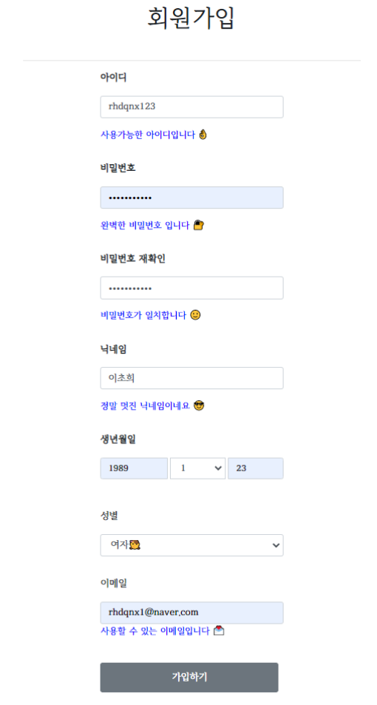
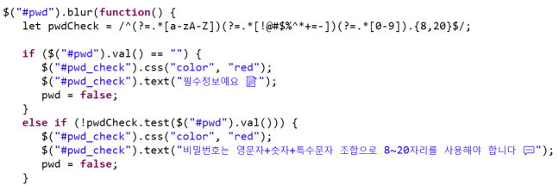
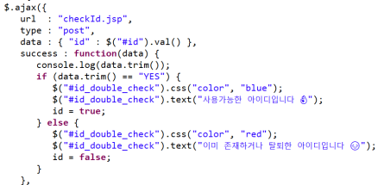
화면구성
회원가입
Front 구현
1. 유효성 검사
아이디, 패스워드, 닉네임, 이메일 입력 정보에 대해 정규식을 사용하여 확인
Back 구현
1. 아이디 중복검사 (Ajax)
2. 패스워드 유효성 검사 (Java Script)
입력한 아이디 유효성 검사 통과시
중복 확인 버튼 활성화
데이터 베이스 내 중복 여부를 검사
중복 여부를 색깔 구분하여 명시해 줌
정규표현식을 사용하여 필터링

Slide 4
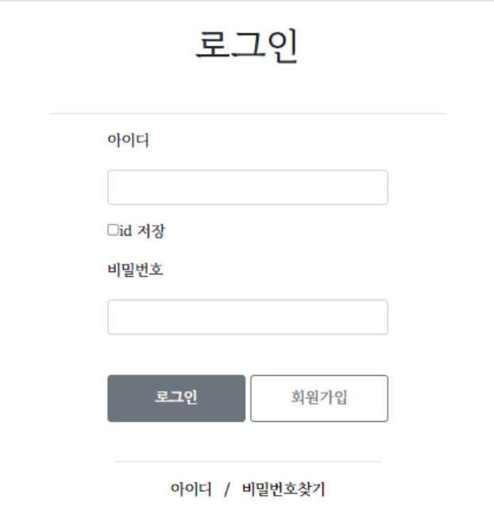
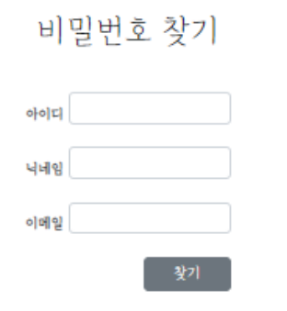
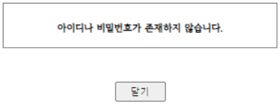
화면구성
로그인
Front 구현
1. 아이디 저장 체크 박스
체크박스 클릭하면 id를 cookie 7일간 저장
체크박스 해제하면 id를 cookie에서 제거
2. 아이디 찾기
닉네임과 이름 입력. 일치하면 아이디 화면에 표시
3. 비밀번호 찾기
닉네임과 이름, 아이디를 입력. 일치하면 비밀번호 화면에 표시
※ 오류 처리
상황에 맞는 오류 메시지 출력

Slide 5

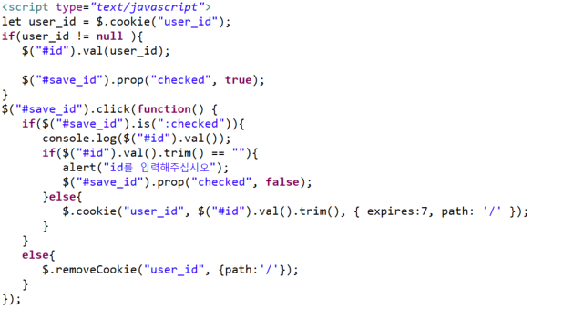
화면구성
로그인
Back 구현
1. 로그인 성공 시 session 저장
2. 아이디 저장 체크 박스
로그인 정보를 session에 저장
체크박스 클릭하면 id를 cookie 7일간 저장
체크박스 해제하면 id를 cookie에서 제거

Slide 6
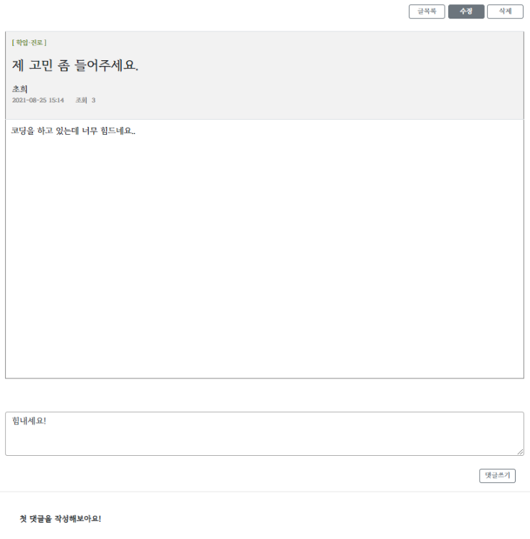
화면구성
고민게시판 > 댓글
Front 구현
1. 댓글DB CRUD
Create : 로그인 된 회원은 누구나 댓글 작성 가능
Read : 로그인 된 회원은 누구나 읽기 가능
Update : 댓글 작성자만 가능
Delete : 글쓴이와 댓글 작성자만 가능

Slide 7
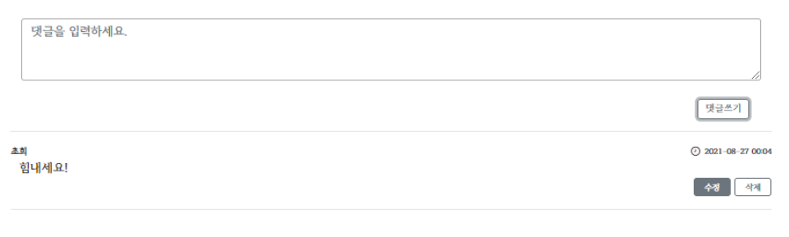
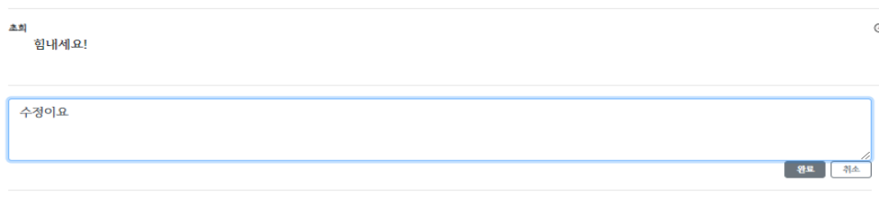
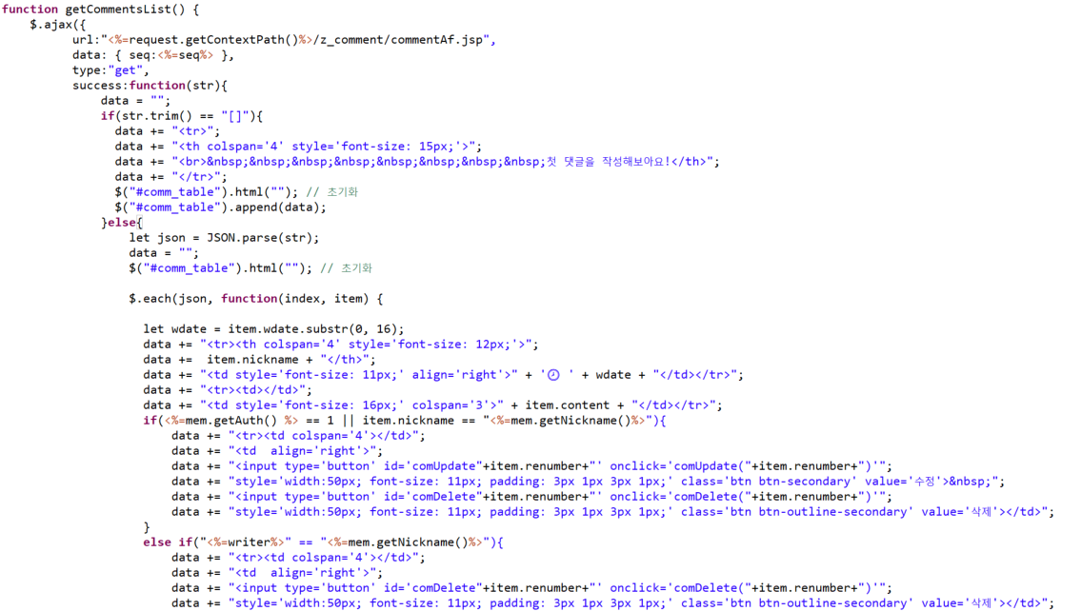
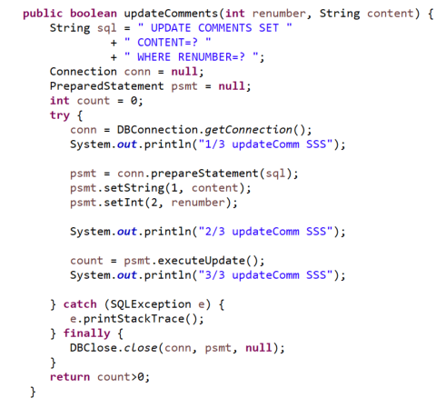
화면구성
고민게시판 > 댓글
Back 구현
1. 댓글 수정 (Ajax)
댓글작성자일 경우 수정 가능하도록 조건 설정

Slide 8
감사합니다.

